Slide 1
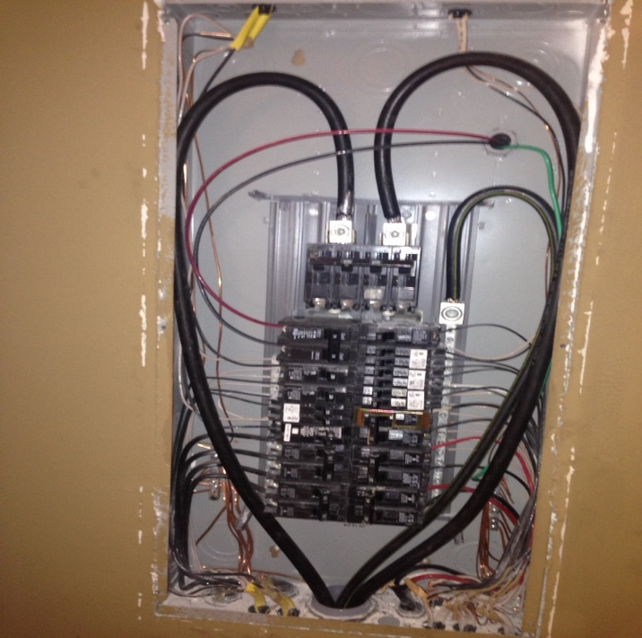
Buklanuvchan naychalar o`rnatish uslublari

Slide 2
Buklanuvchilar naychalar o`z nomi bilan buklanishi oson bo`lgan naychadir. Ular asosan politilen, plastmassadan tayyoranadi.
Umumiy kabel tolali po'latdan, zanglamaydigan po'latdan, alyuminiydan yoki shishadan tayyorlangan plastmassalardan yasalgan. Berilgan dastur uchun material uning qaerda ishlatilishi asosida tanlanadi. Tunkali qobiqda tayyorlangan tunka po'latdan yasalgan plastmassadan tayyorlanishi mumkin yoki ishlab chiqarilganidan keyin issiq tunka bo'lishi mumkin. Tunka qobiqda uzunligi kesilganda, odatda kesilgan sirt metalni korroziyadan himoya qilish uchun sinkga boy tarkibiy bilan bo'yaladi.

Slide 3
Markaziy nuqtadan tarqalish

Slide 4
Devorga o`rnatilgan stend

Slide 5
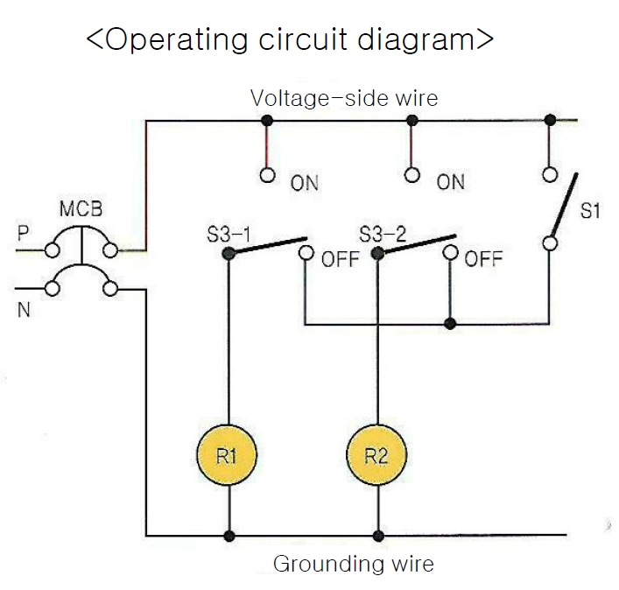
2 ta vklyuchatel orqali 2 chiroqni yoqish sxemasini tuzish

Slide 6
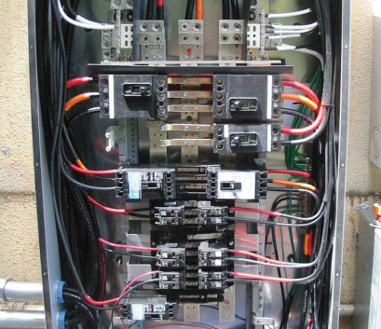
Buklanuvchi naychalarni o`rnatish sxemalari

Slide 7
Buklama naychalar

Slide 8
Buklama naychalarni temir naycha bilan ishlatish

Slide 9
Buklanuvchi naychaning ichki qismi

